Slide 1
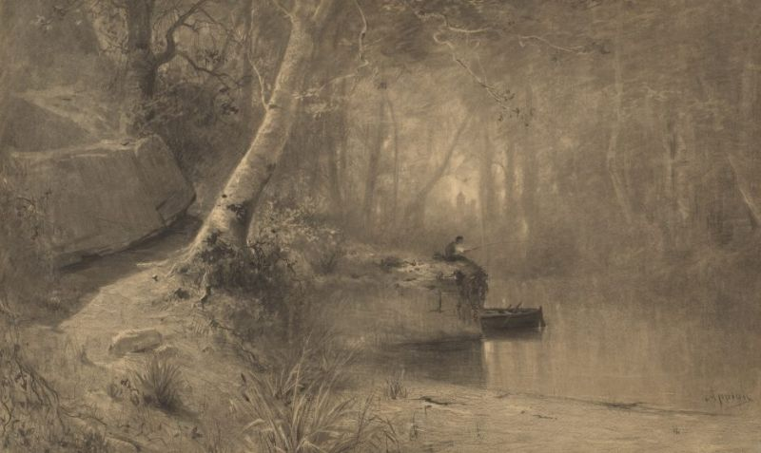

Agronomia/UFSC
Adolphe Appian
Pescador na margem do rio
https://www.vangoghmuseum.nl/

Slide 2
Hidrologia
Costuma-se definir a hidrologia como a ciência que se preocupa em estudar, caracterizar e avaliar as águas.
Ela trata dos fenômenos relativos à água em todos os seus estados, da sua distribuição e ocorrência na atmosfera, na superfície terrestre e no solo, e do seu relacionamento com as diversas atividades do homem.
Prof. Luiz CP Martini

Slide 3
Aplicações da hidrologia
projeto de obras hidráulicas: pontes, bueiros, diques, canais, terraços, aproveitamentos energéticos;
projetos de abastecimento de água para atendimento da população;
projetos de açudes e tanques para irrigação e piscicultura;
avaliação do regime de vazões de cursos de água;
irrigação: avaliação temporal e espacial das fontes de água, análise temporal das flutuações de água no solo, infiltração, evapotranspiração;
avaliação/controle de cheias: regularização dos cursos de água, estimativa de vazões máximas, áreas de inundação, zoneamento, análise de riscos;
avaliação/controle da emissão de resíduos poluentes: vazões mínimas e capacidade de assimilação dos corpos de água, produção de sedimentos, perdas de nutrientes do solo.
Introdução

Slide 4
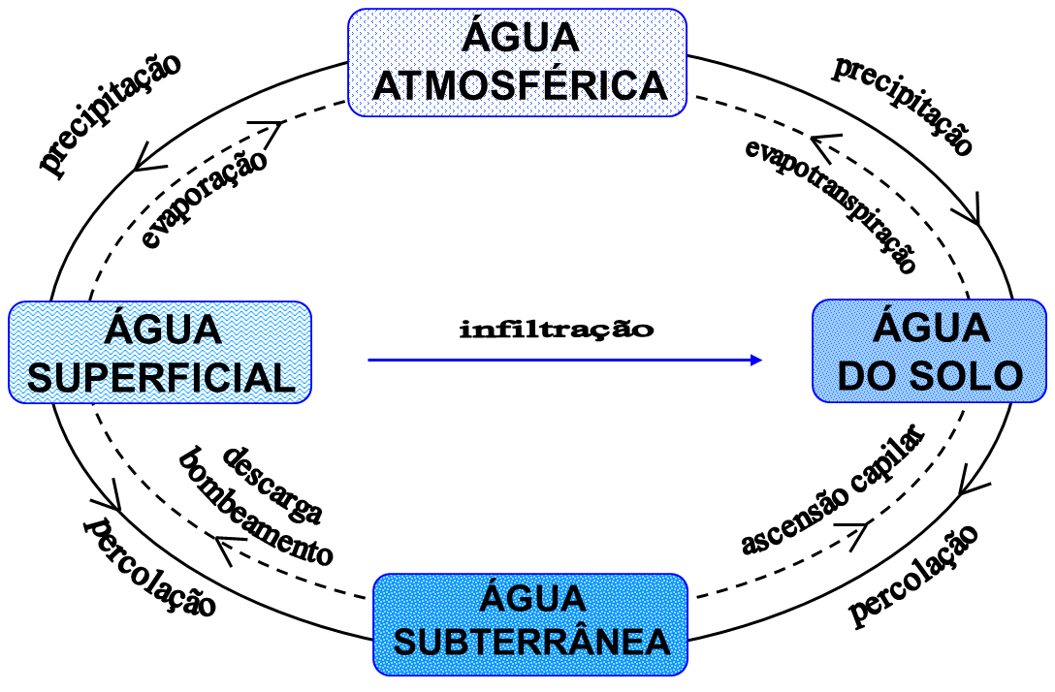
Ciclo Hidrológico
A hidrologia também pode ser definida como o estudo dos fluxos da água na Terra. Esses fluxos hídricos compõe o chamado ciclo hidrológico, responsável pela constante troca de águas entre oceanos, atmosfera, superfícies continentais e criosfera (superfícies cobertas com gelo).
A água atmosférica, constituída por vapor de água e água condensada (nuvens), precipita para a superfície de oceanos e continentes sob a forma de chuva e neve. A água precipitada pode acumular-se diretamente nos oceanos ou na superfície dos continentes, formando lagos, rios, acumulados de neve e geleiras. A água líquida que incide ou que escoa na superfície do terreno pode infiltrar e formar a água do solo, que fica disponível para absorção pela vegetação. Parte da infiltração penetra para camadas mais profundas e forma a água subterrânea.
A água retorna para a atmosfera pela evaporação dos oceanos, de outros corpos hídricos superficiais e do solo e também pela transpiração vegetal. A água acumulada no subsolo, nos rios e geleiras retorna para os oceanos pela descarga superficial (rios, geleiras) e fluxos subterrâneos diretos.
Ciclo hidrológico simplificado
Introdução

Slide 5





A evaporação oceânica é a maior fonte de umidade para a atmosfera. Grande parte dessa água evaporada retorna aos oceanos sob a forma de precipitação direta (≈90%), mas uma fração é transportada aos continentes pela circulação atmosférica (≈10%) e se junta com a água evaporada dos corpos hídricos superficiais e do solo e com a água transpirada pela vegetação.
A água atmosférica sobre os continentes precipita sobre as terras (chuva e neve). Parte da água infiltra no solo e subsolo, outra parte é retida em corpos hídricos e geleiras e outra parte escoa diretamente para os rios, que também são alimentados por fluxos subterrâneos. Os rios, por sua vez, fluem para os oceanos e nele descarregam as águas que não são utilizadas para abastecimento das populações e irrigação. Uma pequena fração das águas continentais flui por escoamento subterrâneo para os oceanos.
A água que infiltra no solo é extraída pela vegetação e devolvida para a atmosfera pela transpiração. A soma da evaporação e transpiração (também chamada de evapotranspiração) constitui 61% da precipitação continental total.
Note-se que a descarga superficial e subterrânea para os oceanos equivalem ao transporte de umidade dos oceanos para os continentes, mantendo estável o nível global dos oceanos.
100
Precipitação
sobre as terras
39 Umidade sobre
as terras
385
Precipitação
sobre o oceano
61 Evaporação das terras
escoamento superficial
transpiração e evaporação
infiltração
38 descarga
superficial
lençol freático
424 Evaporação
Oceânica
armazenamento subterrâneo
1 Escoamento
subterrâneo
Região impermeável
Fonte: Maidment, D.R. (Ed.). Handbook of hydrology. McGraw-Hill, 1992.
Introdução

Slide 6
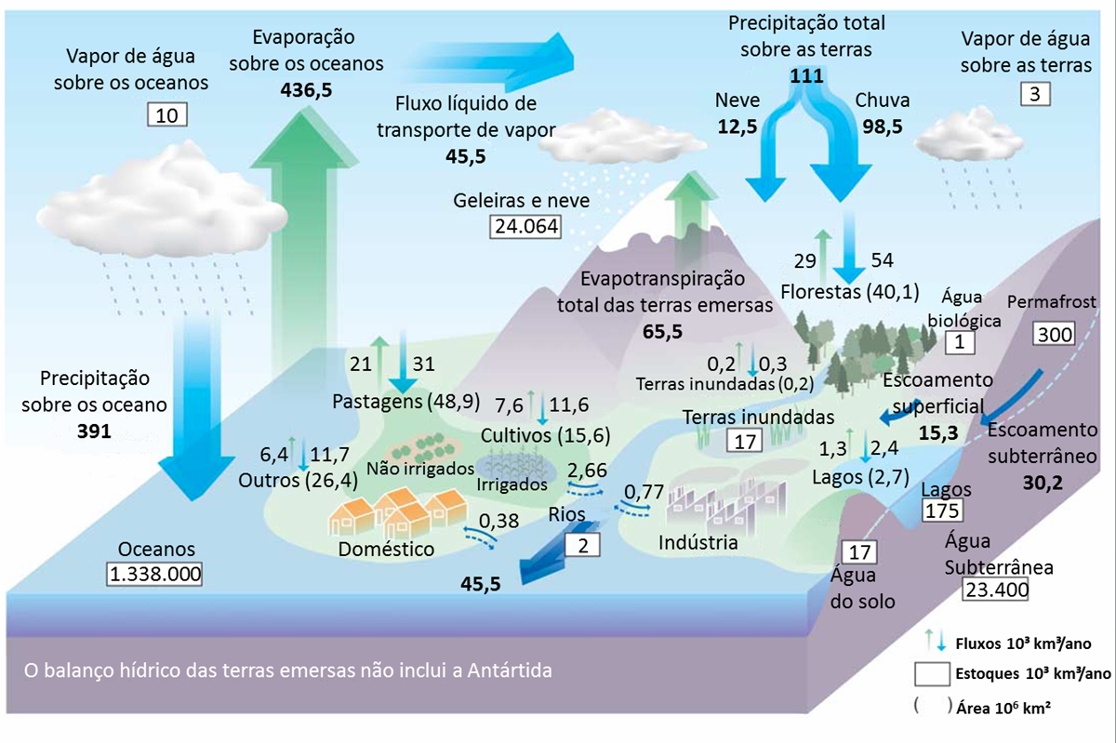
O ciclo hidrológico apresentado ao lado mostra com mais detalhes os fluxos e estoques de água globais (exceto a Antártida).
Os maiores estoques de água doce da Terra estão nas geleiras e neve (mesmo sem a Antártida), seguido pelas águas subterrâneas, que são as reservas mais utilizadas no mundo para abastecimento e irrigação. Lagos, terras inundadas (wetlands) e água do solo contêm parte significativa dos estoques globais. A água do solo constitui a fonte de água utilizada por quase toda a vegetação presente no planeta. Repare-se no estoque relativamente grande de água do permafrost, que é constituído pela camada de solo que permanece congelada o ano todo nas altas latitudes, principalmente no bioma de tundra situado nos dois hemisférios.
Quando considerados em seu conjunto, os rios terrestres apresentam um estoque relativamente pequeno. Mas deve-se atentar que rios são importantes pelas suas vazões, não pelos totais de água acumulados no seu canal em dado instante.
Outros detalhes podem ser reparados na figura: (a) a precipitação total é composta por cerca de 90% de chuva e 10% de neve; (b) chove mais sobre as florestas do que elas transpiram, gerando um excedente ao redor de 40% para alimentação de cursos de água; (c) a quantidade de água extraída dos rios para usos humanos é proporcionalmente muito pequena em termos globais (embora muito drástica em vários lugares do mundo).
Ciclo Hidrológico
Fonte: OKI, T.; KANAE, S. Global hydrological cycles and world water resources. Science 313, 1068-1072, 2006.
Introdução

Slide 7
Fonte: http://ga.water.usgs.gov/edu/earthwherewater.html
Introdução

Slide 8
Fonte: http://ga.water.usgs.gov/edu/earthwherewater.html
Introdução

Slide 9
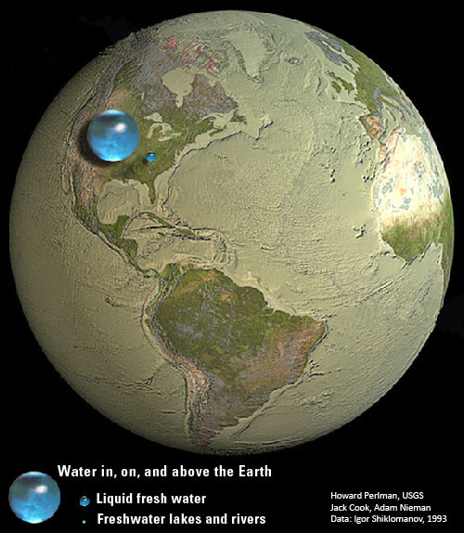
Introdução

Slide 10
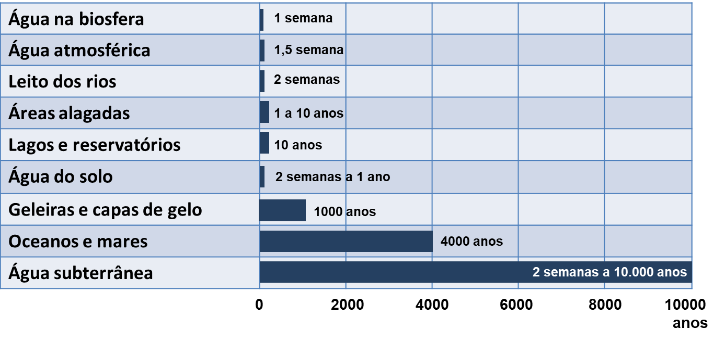
O tempo de residência da água nos diferentes “compartimentos” é útil para mostrar a taxa de renovação da água nos principais estoques.
Por exemplo, a água na biosfera, atmosfera, solos e rios é trocada com frequência ao longo do ano. Nas áreas alagadas, lagos e reservatórios as trocas ocorrem em alguns anos. No entanto, as geleiras, oceanos e mares retêm a água por séculos e milênios, indicando que seus fluxos são muito lentos.
As águas subterrâneas são um caso a parte, pois tanto podem renovar rapidamente seus estoques (mais superficiais), como podem armazenar água por milênios em algumas camadas geológicas profundas. Taxas de renovação baixa indicam que a extração excessiva de água em certos aquíferos pode reduzir de forma drástica os estoques futuros de água doce, pois a recarga pode ser insuficiente para repor os volumes retirados.
Tempo de residência estimado para as fontes de água da Terra
Fonte: Igor Shiklomanov's chapter "World fresh water resources" in Peter H. Gleick (editor), 1993, Water in Crisis: A Guide to the World's Fresh Water Resources (Oxford University Press, New York).
Introdução

